Slide 1

Кот в произведениях устного народного творчества
Подготовила воспитатель
МКДОУ «Шварцевский д/с»
Орлова Любовь Георгиевна

Slide 2

Загадки

Slide 3

Мохнатенькая, усатенькая,
Лапки мягоньки,
а коготки востры.
У него четыре лапки,
Лапки- цап- царапки,
Пара чутких ушей,
Он- гроза мышей.
Жить привык он с нами вместе:
Приласкай- затянет песню.
А обидишь- обдерёт.
Что за зверь усатый? (кот)

Slide 4
Считалки

Slide 5
Слышу, слышу, слышу, слышу, Кто потопал и куда: Кошка прыгнула на крышу И пропала без следа. Раз, два, три, четыре, пять, Я иду её искать.
Раз, два, три, четыре, пять, Кошка учится считать. Потихоньку, понемножку Прибавляет к мышке кошку. Получается ответ: Кошка есть, а мышки нет!

Slide 6
Потешки

Slide 7
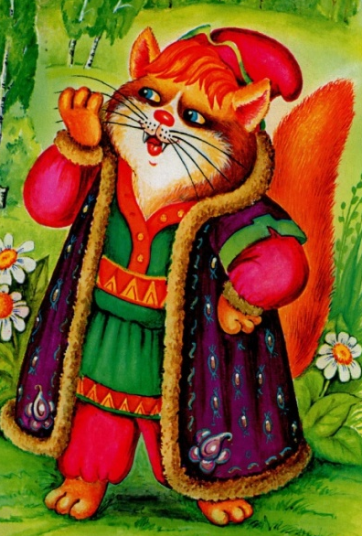
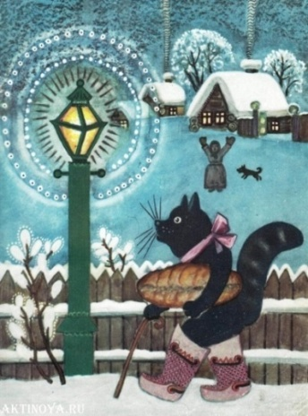
Котятки, котятки, Малые ребятки! А кто у вас больший? А кто у вас меньший? - Мы все подрастем, За мышами пойдем. Один дедушка-кот Будет дома сидеть Да на печке лежать, Нас с добром поджидать.
Как у нашего кота Шубка очень хороша, Как у котика усы Удивительной красы, Глаза смелые, Зубки белые.
Тра-та-та! Тра-та-та! Вышла кошка за кота, За Кота Котовича —
За Петра Петровича! Он усат и полосат, Ну не кот, а просто клад!
Пошел котик на торжок, Купил котик пирожок. Пошел котик на улочку, Купил котик булочку. Самому ли съесть? Или Машеньке снесть? Я и сам укушу, Да и Машеньке снесу.

Slide 8
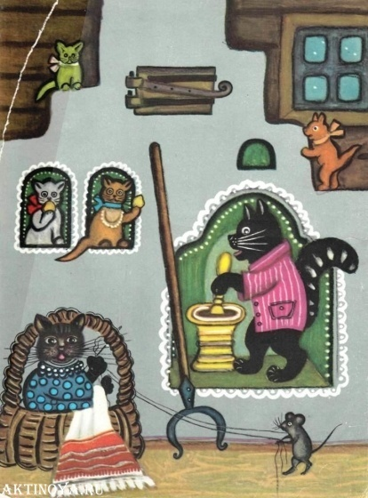
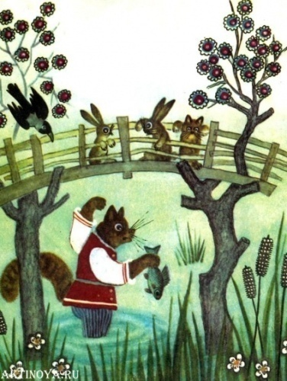
Кот в печи Сухари толчет, Кошка в лукошке Ширинку шьет, Маленькие котята В печурках сидят Да на котика поглядывают - Сухарики едят.
Пошёл кот Под мосток, Поймал рыбку за хвосток. То ли съесть По пути, То ли Оле Отнести?

Slide 9
Шутки прибаутки

Slide 10
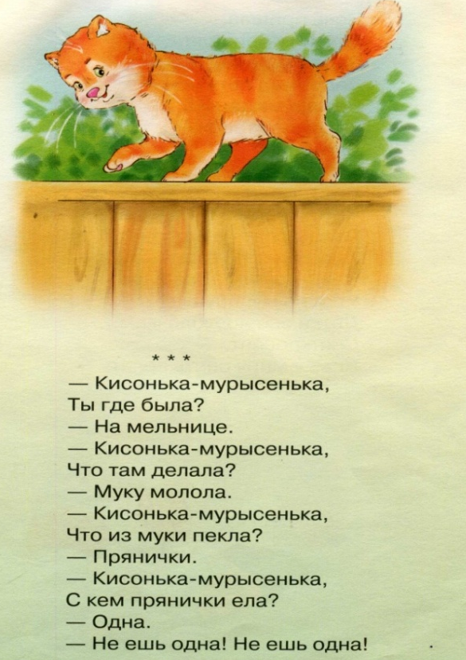
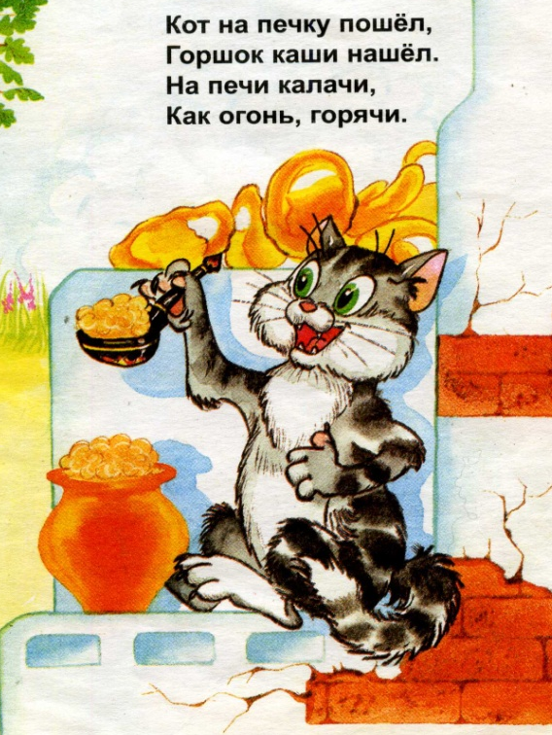
Тише, мыши, кот на крыше, а котята ещё выше. Кот пошёл за молоком, а котята кувырком. Кот пришёл без молока, а котята ха-ха-ха.

Slide 11
Пословицы и поговорки

Slide 12
Сытая кошка с мышью играет.
Знает кошка, чье мясо съела.
Слепая кошка мышей не ловит.
Чем больше кошку гладишь, тем больше она горб поднимает.
Кошки грызутся — мышам приволье.
Ночью все кошки серы.
Отчего кот гладок: поел да и на бок.
Не все коту масленица — будет и великий пост.
Ночью все кошки серы.
Кошке — игрушки. Мышке — слезки.
Не все коту масленница, наступил Великий Пост.
Кошка прячет коготки до поры.
Кошка спит, да и во сне мышей ловит.

Slide 13
Кота в мешке покупать нельзя.
Кошачьи глаза дыму не боятся.
Кошачья лапка мягка, а коготок востер.
Кошка да баба завсегда в избе, а мужик да собака завсегда на дворе.
Кошка, жить тебе немножко: мы тебя продадим и все денежки отдадим.
Кошка лазает в окошко,
Кошка лапкой, а медведь пяткой.
Кошка мышей ловить не устанет, а вор воровать не перестанет.
Кошка на мышей храбра.
Кошка на печке, пес на крылечке.
Кошка на порог, а мышка в уголок.
Кошка, не играй угольком — лапку ожжешь.

Slide 14
Коли кот мышей не ловит, так на что тогда и кот.
Чует кошка, чье мясо съела.
Отольются кошке мышкины слезы.
Кот видит молоко, да у него рыло коротко.
Кот Евстафий покаялся, постригся, посхимился, а все мышей во сне видит.
Кот охотник до рыбы, да воды боится.
На мышку и кошка зверь.

Slide 15
Кошка не могла достать мяса и говорит: сегодня пост.
Кошка с собакой дружно не живут.
Кошка скребет себе на хребет.
Кошка спит, а мышей видит.
Кошке тура не родить.
Кошки нет дома — мышам воля.
Кошки — со двора, а мыши — по столам.
Кошку бьют, а невестке наветки дают.
Кошку против шерсти не гладят.
Кошка — лапкою, медведь — пятернею.
Кошка из дому — мышки на стол.

Slide 16
Сказки

Slide 17
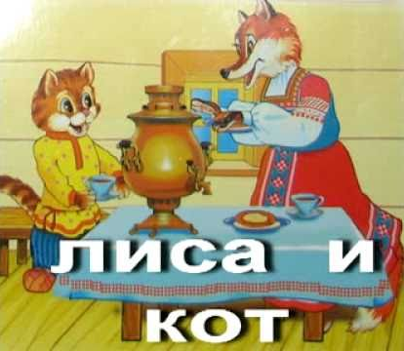
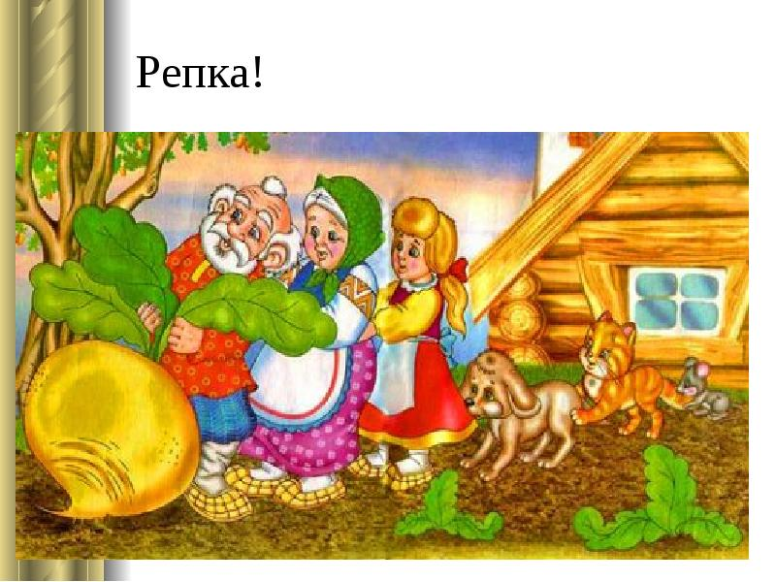

Slide 18
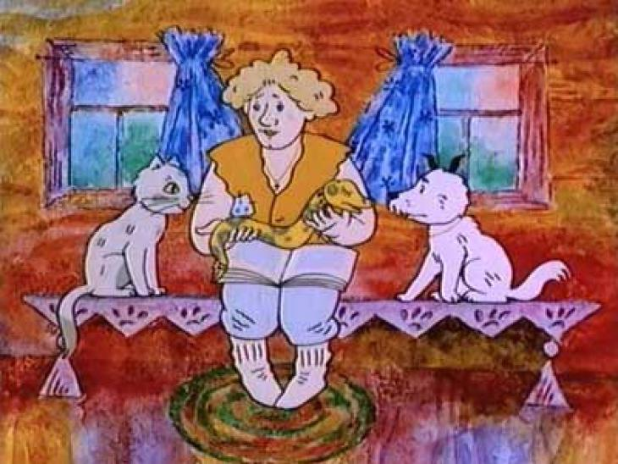


Slide 19
Колыбельные

Slide 20
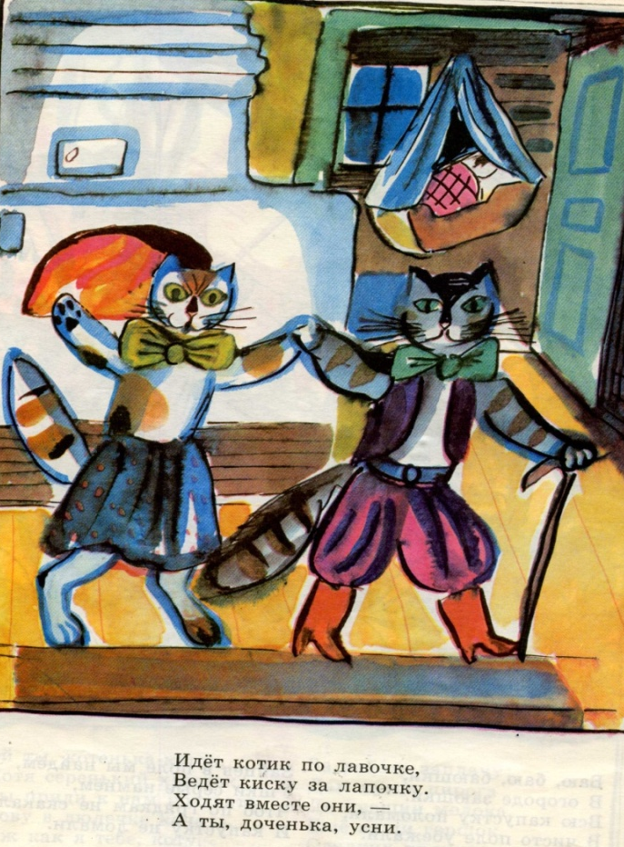
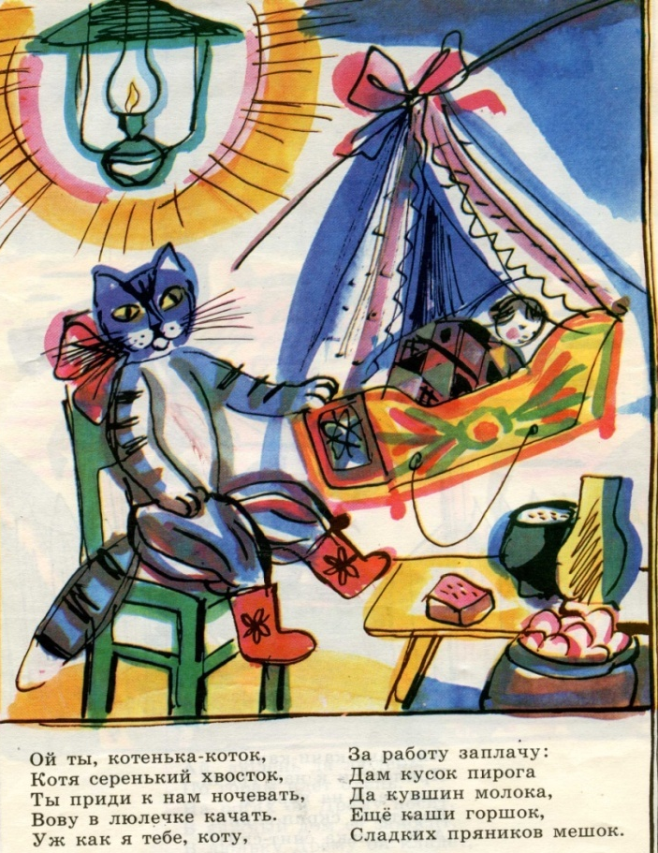

Slide 21
Спасибо за
внимание!

